Slide 1

model visualization
Dice Model:
t₂₃= 0
t₂₃= t_{<1,2>} ≠ 0
b
$α$-t₃ Model:
t_{<2,3 >} = 0
t_{<1,2>} ≠ t_{<1,2>} ≠ 0
a
I₁
I₂
I₃
Triangle Model:
t_{<2,3 >} ≠ 0
t_{<1,2(3)>} ≠ 0
t₂₃
t₁₂
t₁₃

Slide 2
Dice Model:
t₂₃= 0
t₂₃= t_{<1,2>} ≠ 0
b
$α$-t₃ Model:
t_{<2,3 >} = 0
t_{<1,2>} ≠ t_{<1,2>} ≠ 0
a
I₁
I₂
I₃
Triangle Model:
t_{<2,3 >} ≠ 0
t_{<1,2(3)>} ≠ 0
t₂₃
t₁₂
t₁₃

Slide 3
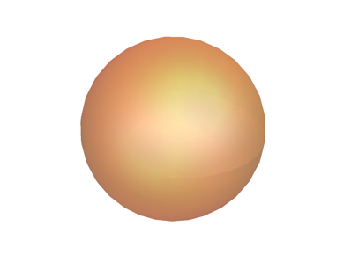
Electron in an octahedral interstitial site

